Slide 1
基于遗传算法的木板放置问题
汇报人：施旸
时间：2022年5月

Slide 2
目 录
CONTENTS
PART 01
问题介绍
PART 02
代码实现
PART 03
结果展示

Slide 3
问题介绍
概述：按照某种放置规则，将N块尺寸随机、可90度旋转的矩形木板放入某个正方形区域内，求外接矩形面积最小的木板放置方案(默认放得下）
最大长度
1 |  | 2 |  | 3
 |  | 4
最大宽度
放置规则：从左往右，从上到下，最高水平线
N=6 正方形区域：120*120

Slide 4
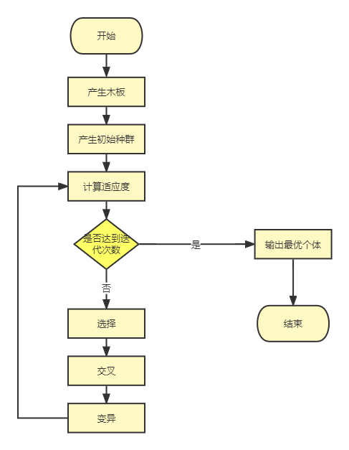
问题介绍

Slide 5
代码实现
木板数据结构
typedef struct Plank
{
int plank_Id; //木板序号
int x = 0; //左上角x坐标
int y = 0; //左上角y坐标
int length = 0; //长度
int width = 0; //宽度
};
木板数组
static vector<Plank> Planks; //木板数组

Slide 6
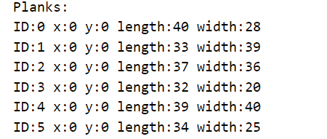
代码实现
生成木板
//生成木板
void Generate_Planks()
{
for (int i = 0; i < N; i++)
{
Plank p;
p.plank_Id = i;
p.length = rand() % 21 + 20;
p.width = rand() % 21 + 20;
Planks.push_back(p);
}
printPlanks();
}

Slide 7
代码实现
个体
vector<int> individual(N)={3,4,0,-1,2,-5}
编码
N个绝对值<N的且绝对值各不相同的整数组成的随机序列
种群和种群大小
static int PopSize= 20; //种群大小
static vector<vector<int>> PopMain; //种群

Slide 8
代码实现
生成种群
//生成主种群
void Generate_PopMain()
{
srand(int(time(0)));
cout << "Population:" << endl;
for (int t = 0; t < PopSize; t++)
{
vector<int> vec = Generate_Individual();
PopMain.push_back(vec);
cout << "Pop" << t << ":" << endl;
printIndividual(vec);
}
}

Slide 9
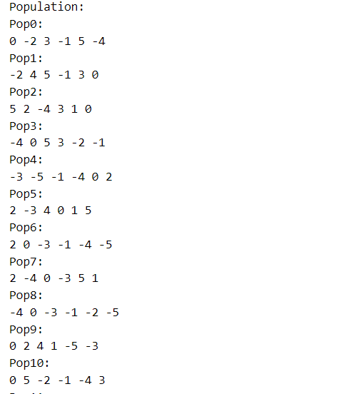
代码实现

Slide 10
代码实现
计算适应度
//计算外接矩形面积(适应度)
void Calc_Fitness(vector<Plank> _Planks)
{
int max_length = 0;
int max_width = 0;
for (int i = 0; i < N; i++)
{
if (_Planks[i].x + _Planks[i].length > max_length)
max_length = _Planks[i].x + _Planks[i].length;
if (_Planks[i].y + _Planks[i].width > max_width)
max_width = _Planks[i].y + _Planks[i].width;
}
Fit.push_back(double(100000.0 / (max_length * max_width)));
// cout << "Area:" << double(100000.0/(max_length * max_width))<< endl;
}

Slide 11
代码实现
获得当前适应度最高的个体
//获得当前适应度最高的个体
void Get_best_solution()
{
for (int i = 0; i < PopSize; i++)
{
if (Fit[i] > Max_fitness)
{
Max_fitness = Fit[i];
BestIndividual = PopMain[i];//全局变量
}
}
}

Slide 12
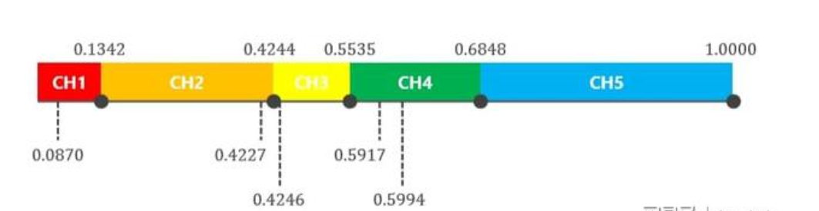
代码实现
精英选择和轮盘赌选择
精英保留：保留适应度最高的个体
轮盘赌：依据适应值进行选择

Slide 13
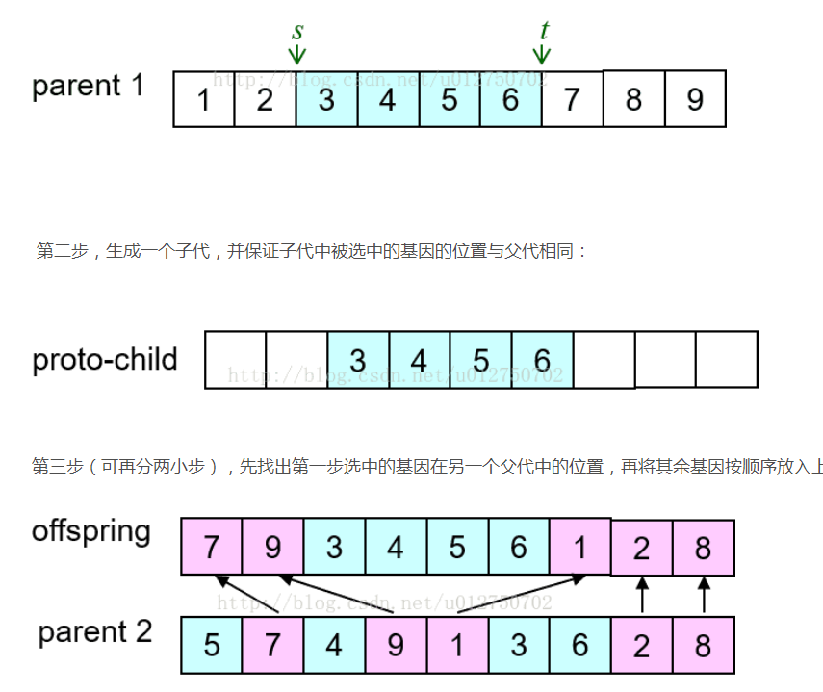
代码实现
基于次序的交叉
static double Cross_rate = 0.9; //交叉概率

Slide 14
THANKS

